Slide 1
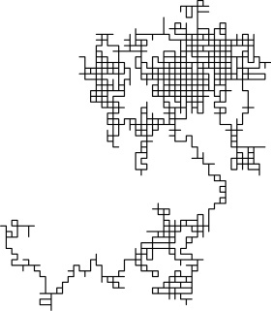
Presentación de Paper
Many Random Walks are Faster Than One
Diego Domínguez Rivera
Pablo Venegas Olate

Slide 2
Contenido
Resumen
Introducción
Teorema de Matthew
k-Random Walks Tiempo de Cobertura y Aceleración
Aceleración Lineal
Expanders
Aceleración y tiempo de combinación !!!!!!!!!
Aceleración Logarítmica
Aceleración Exponencial
Conclusiones

Slide 3
Resumen
En este artículo se estudia el tiempo de cobertura de múltiples Random Walks en paralelo sobre distintos tipos de grafos, obteniendo desde aceleraciones logarítmicas hasta aceleraciones exponenciales dependiendo del tipo de grafo.

Slide 4
Introducción
Consideremos el problema de seguimiento o “caza” en un grafo: cazadores vs presa.
¿Mejores algoritmos de resolución?
Algoritmos aleatorios, no necesitan de mucha información, no se ven muy afectados por grafos dinámicos.
Random Walk Algorithm, pero tiene problemas de latencia.

Slide 5
Introducción: Pregunta central
¿Pueden múltiples Random Walks buscar en un grafo más rápido que un solo Random Walk?
¿Cual es el tiempo de cobertura de un grafo lanzando múltiples Random Walks desde un mismo nodo, donde el tiempo de cobertura es el tiempo para que todos los nodos del grafo sean visitados por lo menos una vez por alguno de los random walks?

Slide 6
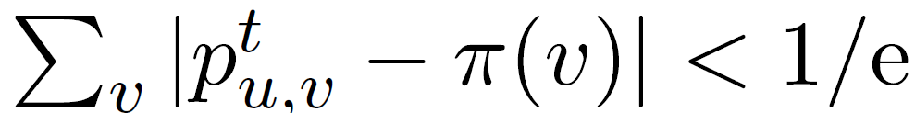
Antes de Comenzar...
Cover Time
Tiempo esperado para que el algoritmo visite todos los nodos del grafo.
Hitting Time
Tiempo en que un random walk se mueve desde un nodo u a v en un grafo.
Mixing Time

Slide 7
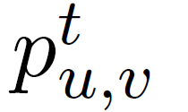
Teorema de Matthew
Donde Hk = ln(k) + Θ(1) es el k-ésimo número armónico, h el hitting time entre u y v en el grafo.
Si no están bien acotados, C(G)=hmax, donde C es el tiempo de cobertura de un grafo ocupando este algoritmo, la probabilidad de que un random walk simple llegue de u a v en tiempo t y π(v) denota la probabilidad de estar en v bajo la distribución estacionaria de G. Al mezclar el tiempo tm de G, entendemos como el entero más pequeño t > 0 tal que para todos los vértices u en G tenemos lo siguiente.

Slide 8
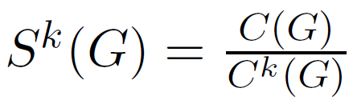
k-Random Walks Tiempo de Cobertura y Aceleración
Para responder las preguntas anteriores se realiza un análisis de tiempo y aceleración partiendo de la premisa que se tiene un grafo cualquiera no dirigido y un número k de Random Walks aplicados a un vértice del grafo, la aceleración del “algoritmo” se define como la razón entre el tiempo de cobertura de 1 random walk vs k random walks.

Slide 9
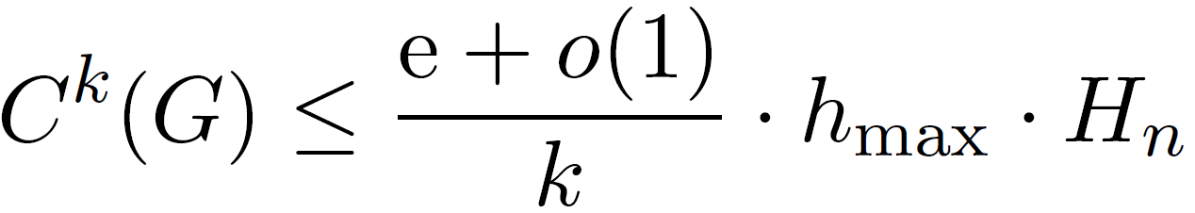
Aceleracion lineal
Ahora mostramos una aceleración lineal en una clase de grafos mucho más grande, siempre que k ≤ log (n). Comenzamos con el límite superior de Matthew C(G) ≤ hmax · Hn; para el tiempo de cobertura mediante un random walk, y generaliza el límite a mostrar que k random walks mejoran el límite de Matthew por un factor lineal. Con G un grafo de n vértices y k <= log(n)

Slide 10
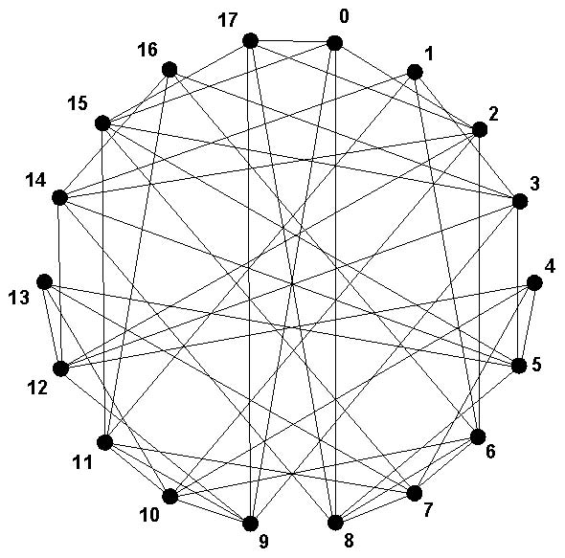
Expanders
Para estos casos se puede alcanzar una aceleración lineal cuando k es tan grande como k <=n.
Para este tipo de grafos, dado la forma en que estos grafos están tan conectados con sus vecinos, se puede alcanzar una gran aceleración dado que existen más caminos posibles para seguir y estos nodos están más “concentrados” aplicar un número grande de k random walks nos entregara mejores resultados dado que en comparación a un simple random walk el tiempo entre que se visita todo el grafo y un nodo en específico es mayor dado que quizás solo se sigue un camino posible en vez de k caminos a la vez.

Slide 11
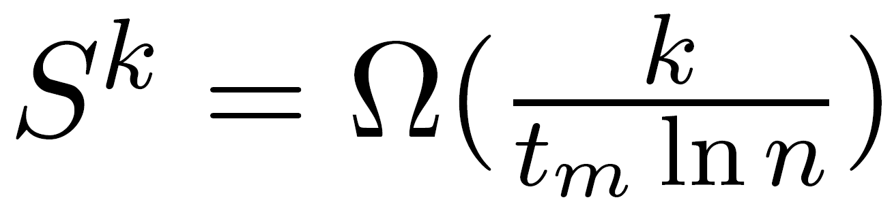
Aceleración y tiempo de combinación
Si el tiempo de combinación de un grafo G d-regular es tm, entonces para k<=n la aceleración es de esta forma podemos obtener un segundo límite en la aceleración en términos del tiempo de combinación

Slide 12
Aceleración logarítmica
Dado que no siempre se da el caso en que la aceleración sea lineal, también se encuentra que la aceleración puede ser tan baja como lo(k). El tiempo de cobertura de un ciclo Ln en n vértices es (n^2). Probamos lo siguiente.
Para cualquier entero n, y k < e^(n/4), la aceleración en un ciclo con n vértices es S^k(Ln) = Θ(log k).
Por lo tanto para un ciclo la aceleración moderada es al menos ω(log n) requiere al menos muchos super-polinomialmente muchos caminos, y para alcanzar una aceleración de n^є se requiere 2^Ω(n^є) caminos.

Slide 13
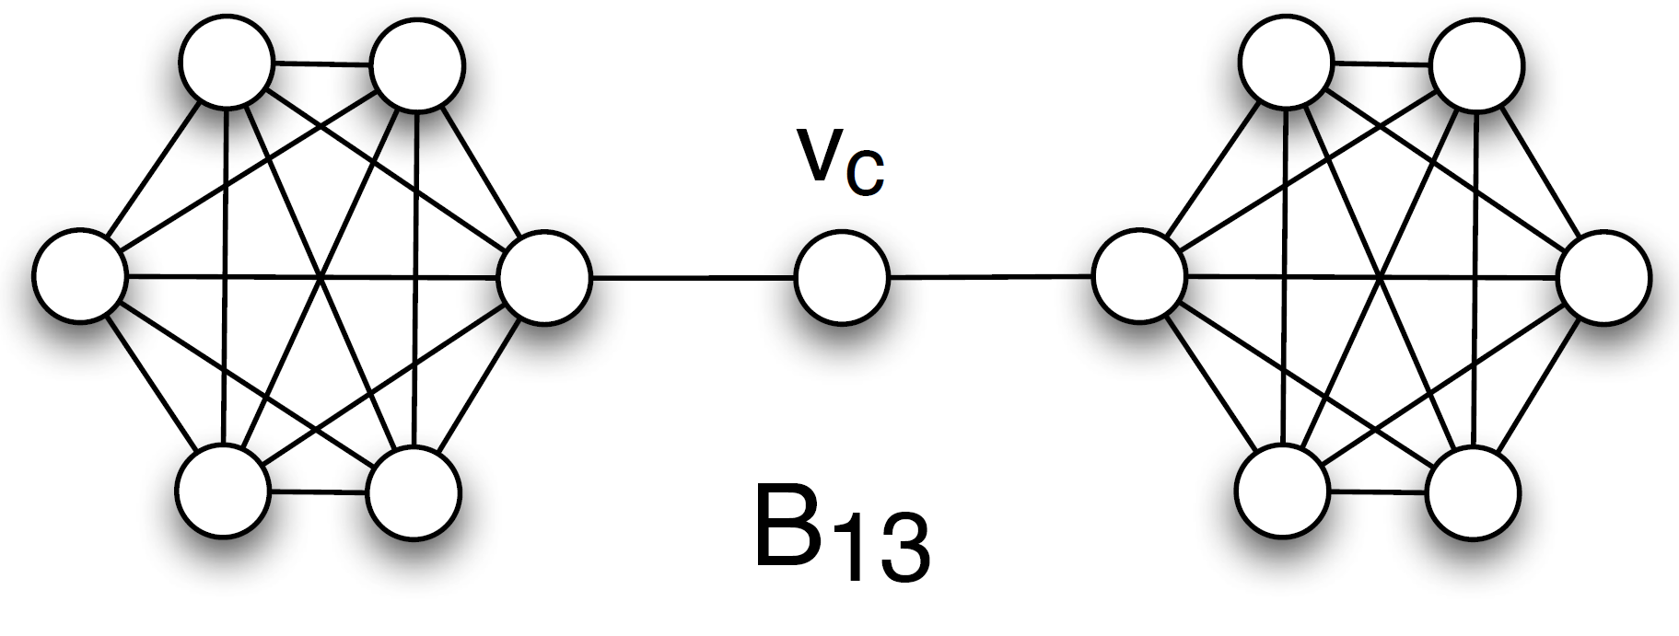
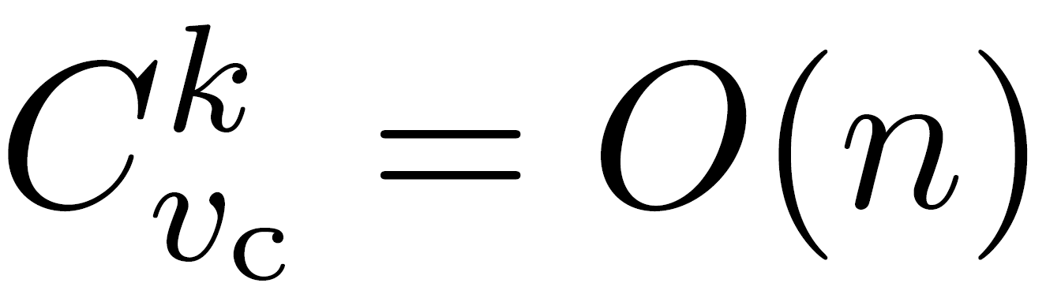
Aceleración exponencial
En algunos grafos de este estilo la aceleración puede ser exponencial en k para alguna elección del punto inicial. El tiempo esperado para cubrir Bn por un “RW” es O (n2) ya que una vez que el algoritmo se inicia en una de las “campanas” toma en promedio O (n2) pasos para salir de esa “campana”. Siguiendo el siguiente teorema:
Sea n > 1 un entero impar, vc sea el centro de Bn y k = 20 ln(n). El tiempo de cobertura que comienza desde vc satisface a

Slide 14
Por lo tanto, la aceleración en un tiempo de cobertura a partir de un vértice particular de una k-caminata aleatoria en comparación a una caminata aleatoria por un solo token puede ser sustancialmente mayor que k. En el caso de Bn, la aceleración es (n) para O (log n): caminatas comenzando en un vértice particular.

Slide 15
Conclusiones del Paper
En este paper se demostró que muchos Random Walks pueden ser más rápidos que uno, para la mayoría de los tipos de grafos existentes con k <= logn random walks pueden cubrir un grafo de n nodos más rápido que con un solo random walk. La técnica ocupada en este caso buscaba relacionar el tiempo esperado de cobertura y de alcance (hitting time) para un simple random walk, de observarse una gran diferencia entre ambos tiempos para este caso, se podría esperar una aceleración lineal usando múltiples random walks. Demostrando de esta manera que en la gran mayoría de las veces y los grafos ocupados se puede esperar al menos una aceleración lineal en tiempo, si la diferencia entre el tiempo de cobertura y el tiempo de “hitting” es grande .

Slide 16
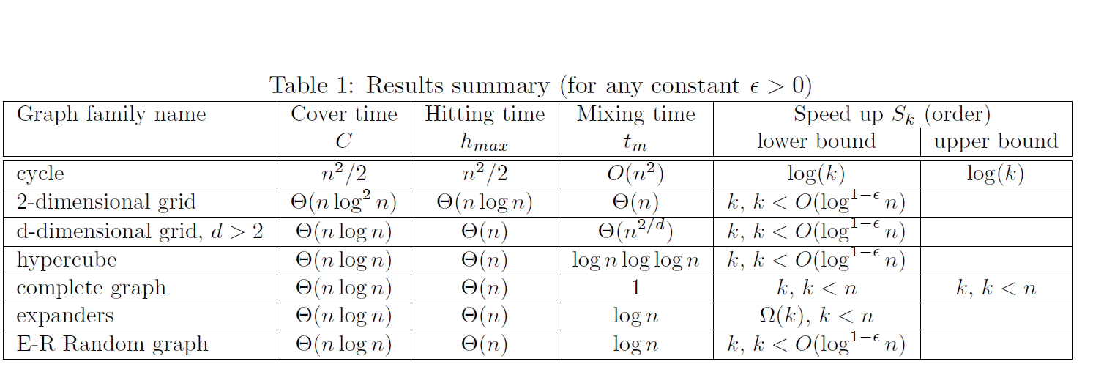

Slide 17
